Slide 1

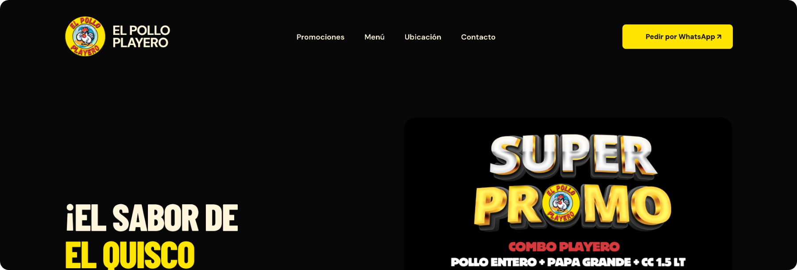

EL POLLO PLAYERO
01 / 06
¡ESTRENAMOS
NUEVA WEB!
Menú, promociones y contacto en un solo lugar.
elpolloplayero.cl
Ir →
@elpolloplayero__
elpolloplayero.cl
Notes:
Textos, formas e imágenes separados para editar en Canva. Las capturas de la web son imágenes; su texto interno no se convierte a texto editable.

Slide 2
EL POLLO PLAYERO
02 / 06
ASÍ ACCEDES
A LA WEB.
Desde tu celular o computador, sin instalar una app.
elpolloplayero.cl
1
Abre Chrome o Safari
2
Escribe elpolloplayero.cl
3
Toca Ir y explora la página
@elpolloplayero__
elpolloplayero.cl
Notes:
Textos, formas e imágenes separados para editar en Canva. Las capturas de la web son imágenes; su texto interno no se convierte a texto editable.

Slide 3
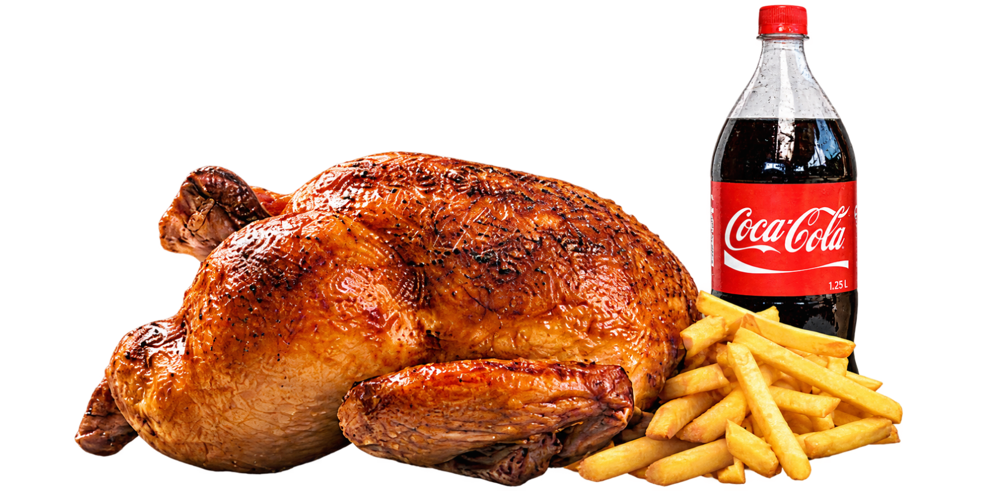
EL POLLO PLAYERO
03 / 06
ELIGE TU
PRÓXIMO ANTOJO.
Revisa el menú y descubre nuestros combos.
Pollo · Papas · Empanadas · Jugos y más
@elpolloplayero__
elpolloplayero.cl
Notes:
Textos, formas e imágenes separados para editar en Canva. Las capturas de la web son imágenes; su texto interno no se convierte a texto editable.

Slide 4

EL POLLO PLAYERO
04 / 06
PIDE POR
WHATSAPP.
Elige en la web y habla directamente con el local.
Pedir por WhatsApp
1
Elige tu combo en la web.
2
Toca «Pedir por WhatsApp».
3
Consulta y confirma tu pedido.
@elpolloplayero__
elpolloplayero.cl
Notes:
Textos, formas e imágenes separados para editar en Canva. Las capturas de la web son imágenes; su texto interno no se convierte a texto editable.

Slide 5
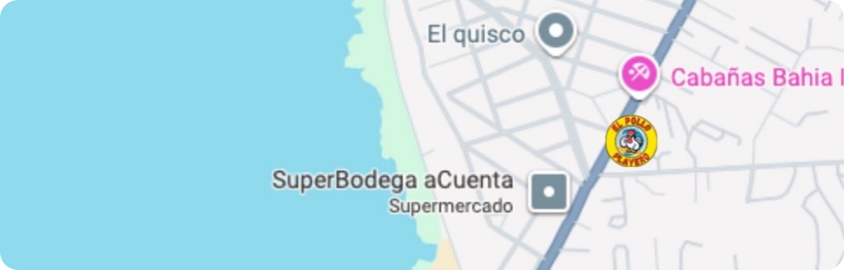
EL POLLO PLAYERO
05 / 06
TE ESPERAMOS EN
QUISCO NORTE.
Encuentra nuestra ubicación y horarios en la web.
Av. Isidoro Dubornais 0665
Quisco Norte · El Quisco
@elpolloplayero__
elpolloplayero.cl
Notes:
Textos, formas e imágenes separados para editar en Canva. Las capturas de la web son imágenes; su texto interno no se convierte a texto editable.

Slide 6
EL POLLO PLAYERO
06 / 06
SÍGUENOS EN
INSTAGRAM.
Promociones, novedades y noticias de El Pollo Playero.
@elpolloplayero__
Guarda. Comparte. Mantente al tanto.
Y visita nuestra web: elpolloplayero.cl
@elpolloplayero__
elpolloplayero.cl
Notes:
Textos, formas e imágenes separados para editar en Canva. Las capturas de la web son imágenes; su texto interno no se convierte a texto editable.

